Slide 1
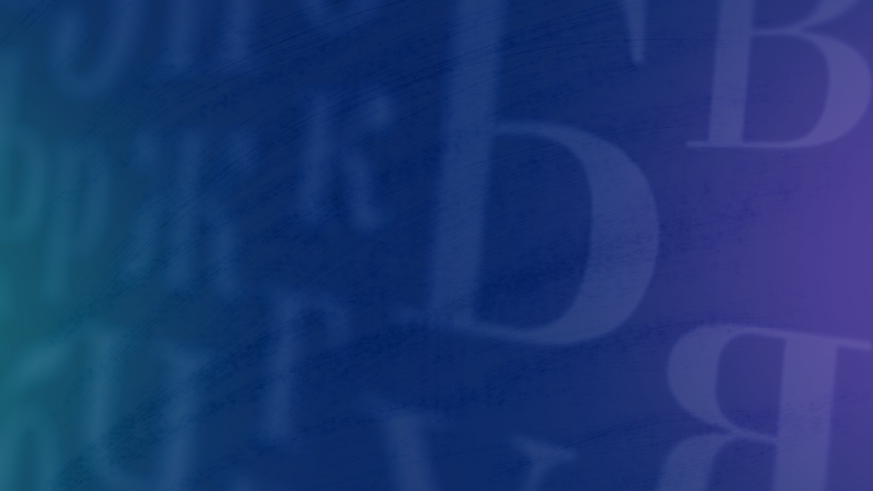
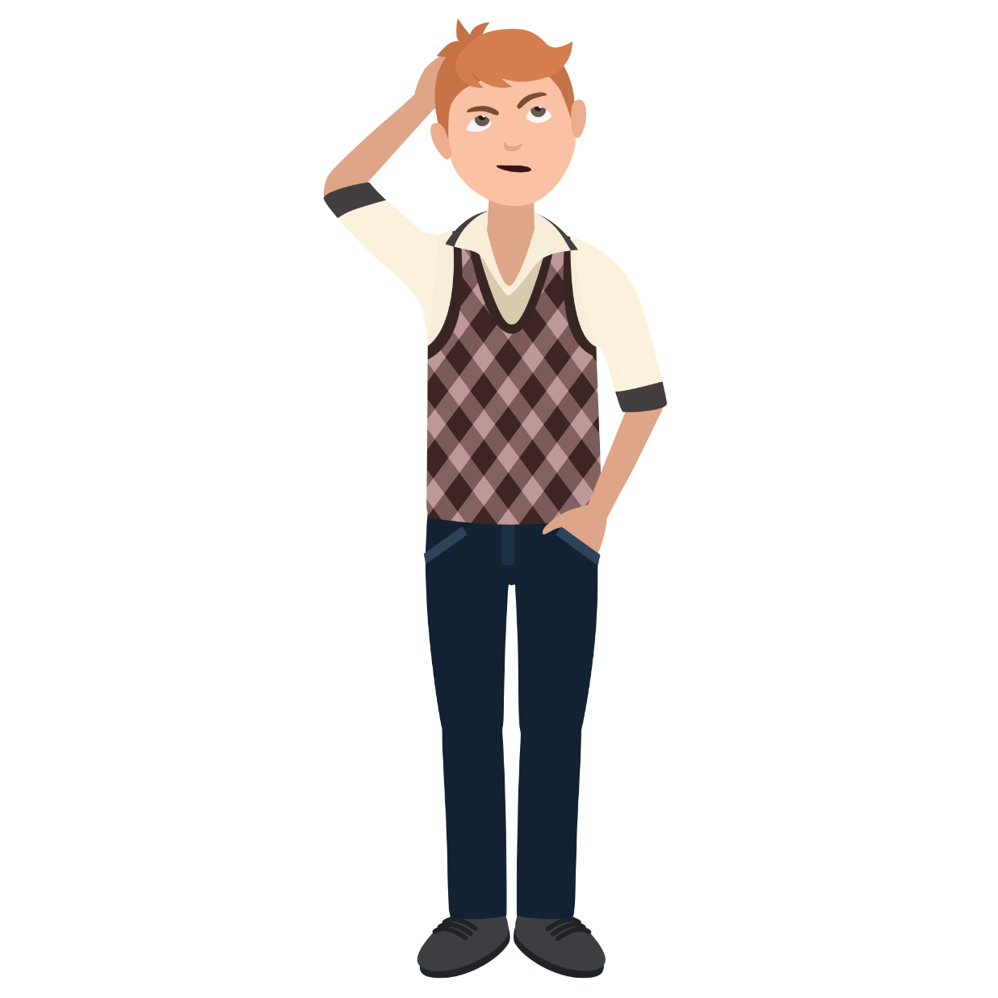

Викторина
Что ты знаешь о языке?
Начать

Slide 2

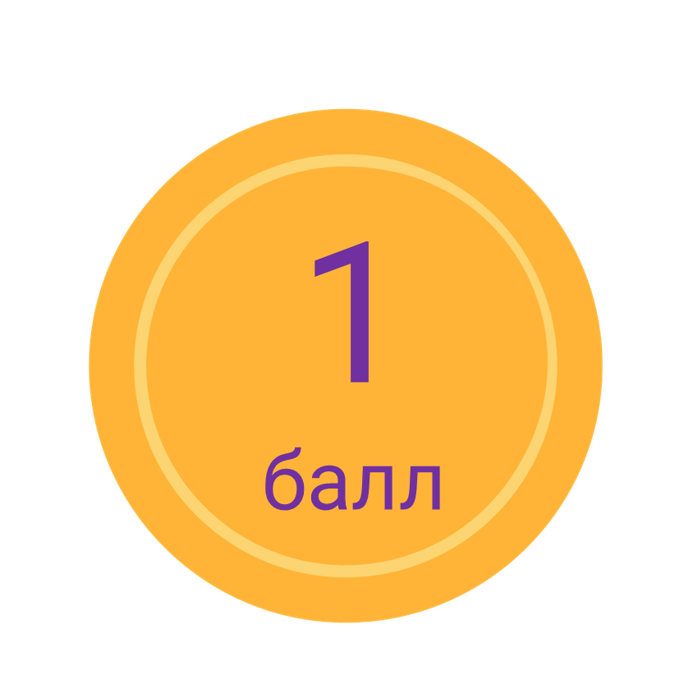
Правила игры
Что вы знаете о языках и состоянии языков в мире? Отправьтесь в путешествие за Кубком Знаний, правильно отвечая на вопросы!
За каждый правильный ответ начисляется
1 балл!
Начать
путешествие
Отступить и вернуться назад

Slide 3
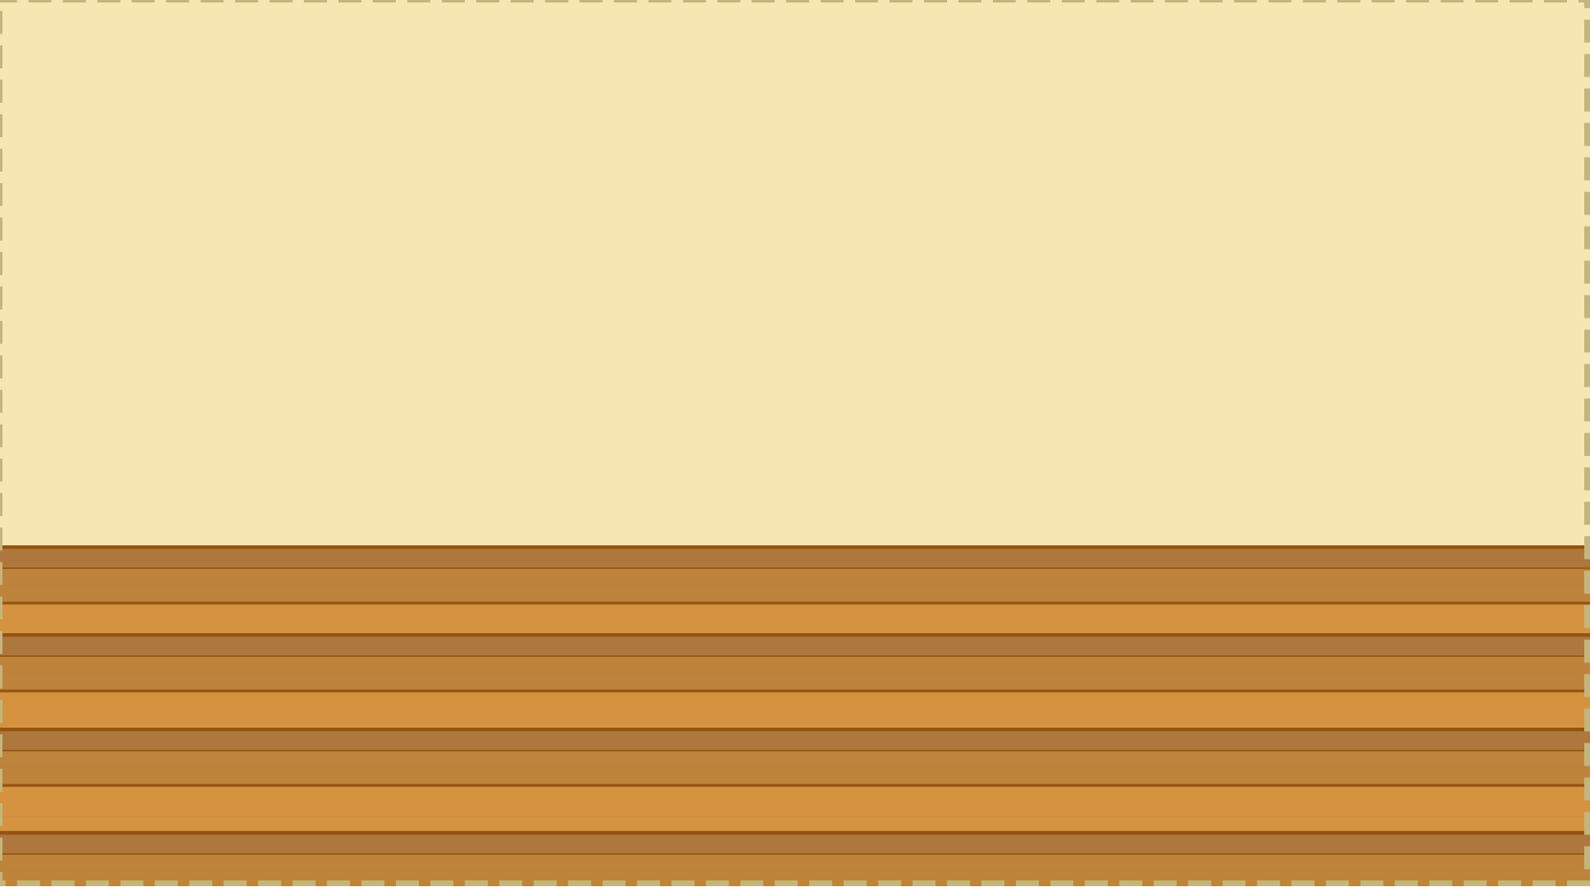
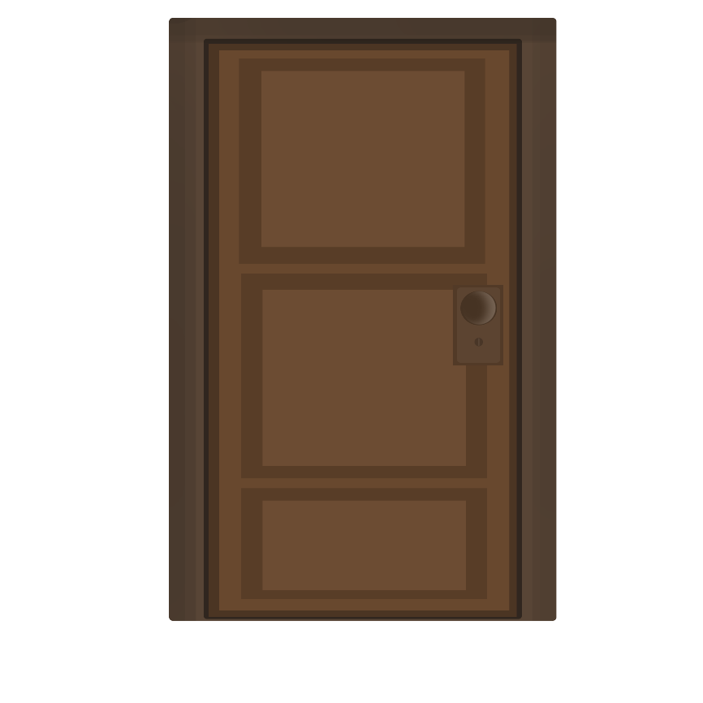
Уровень 1
Чтобы начать путешествие за Чашей Знания, нужно выбрать верную табличку.
На нужной вам двери – название международного искусственного языка, созданного в 19-м веке. В составе языка – германские и романские корни, а также латинские заимствования.
Синдарин
Словио
Эсперанто

Slide 4
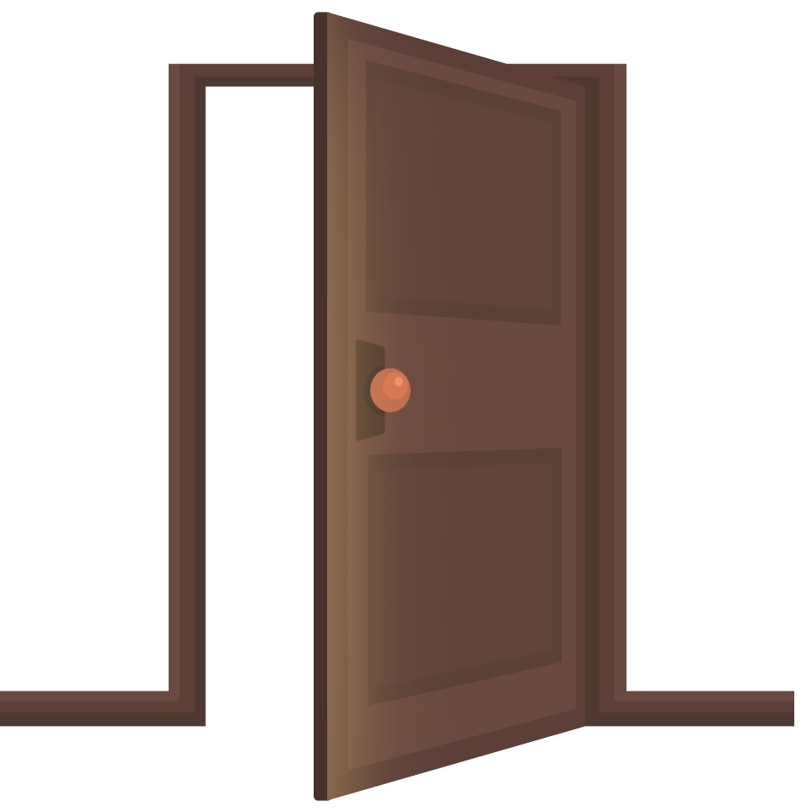
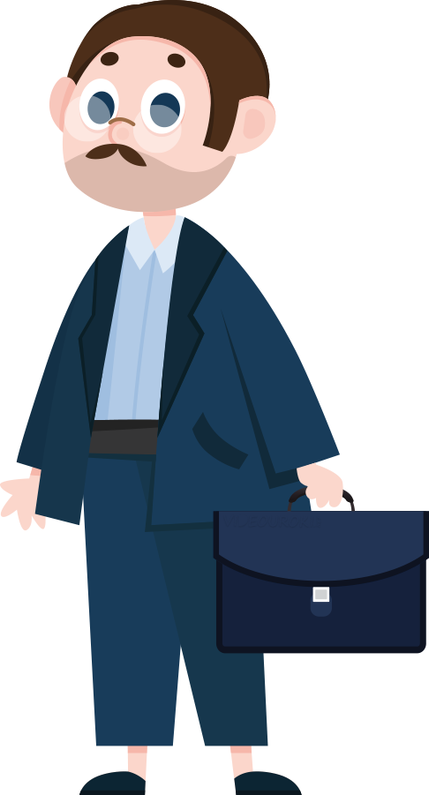
Продолжить путь
Вы ответили верно
Вернуться
Отлично! Дверь открылась, и теперь вы можете продолжить путь!
В 1887 г. варшавский врач Замергоф создал искусственный международный язык – эсперанто.
Эсперанто

Slide 5
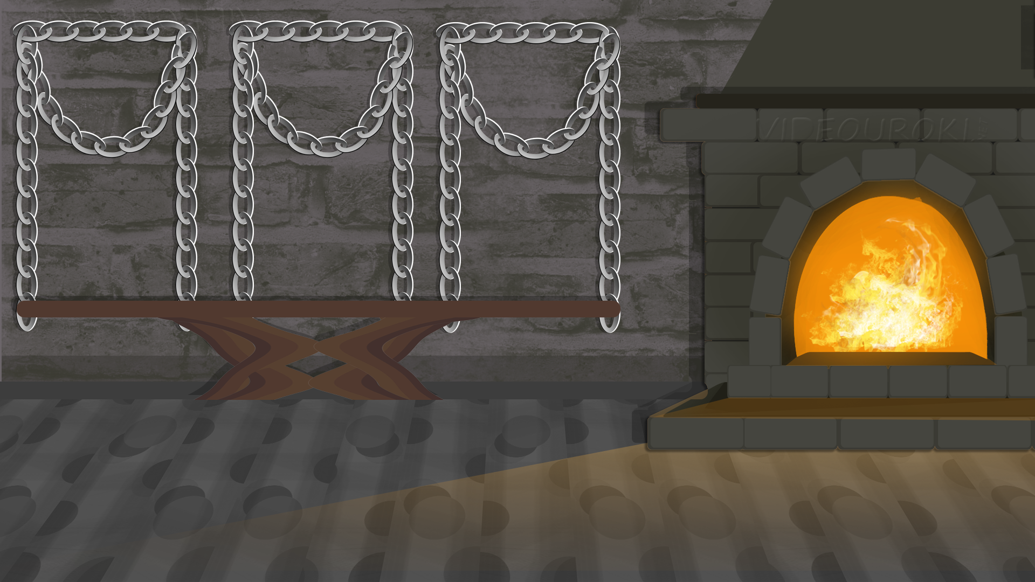

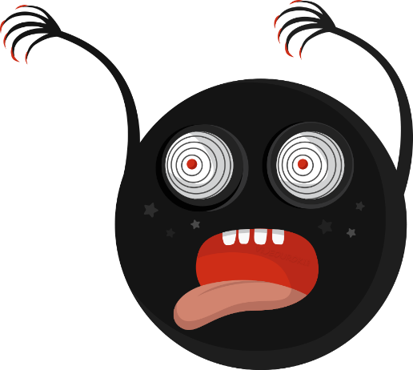
Избежать ответа
Вы ответили неверно
Вернуться к началу
О нет! Ответ неверный!
Вы попали в пыточное подземелье, потому что…
Чтобы выбраться, подтвердите или опровергните утверждение стража!
Синдарин – язык эльфов, придуманный Дж. Р. Р. Толкином.
Словио – искусственный язык на основе славянских корней. Создан в ХХ в.
В современном русском языке очень много заимствованных слов.
Да
Нет

Slide 6
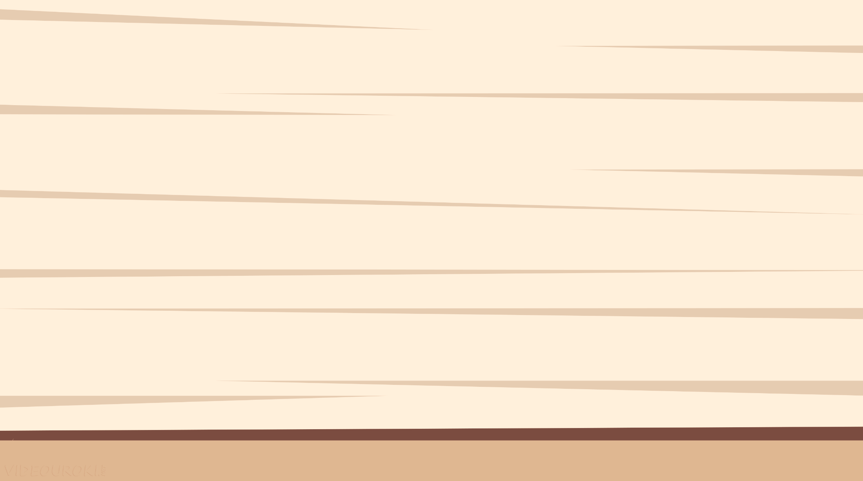
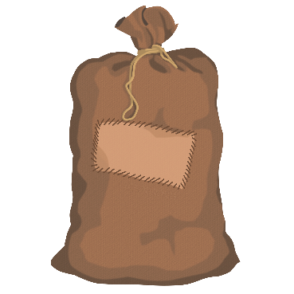
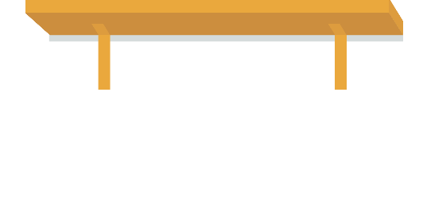
Уровень 2
Найдите ключ! Для ответа нажмите на нужное число.
На каждом мешочке написано число. Вам нужен мешочек, на котором указано количество языков ООН.
6
3
9

Slide 7
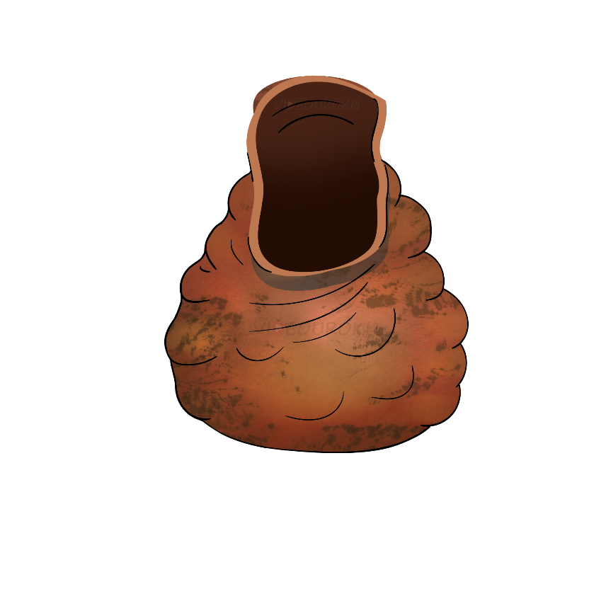

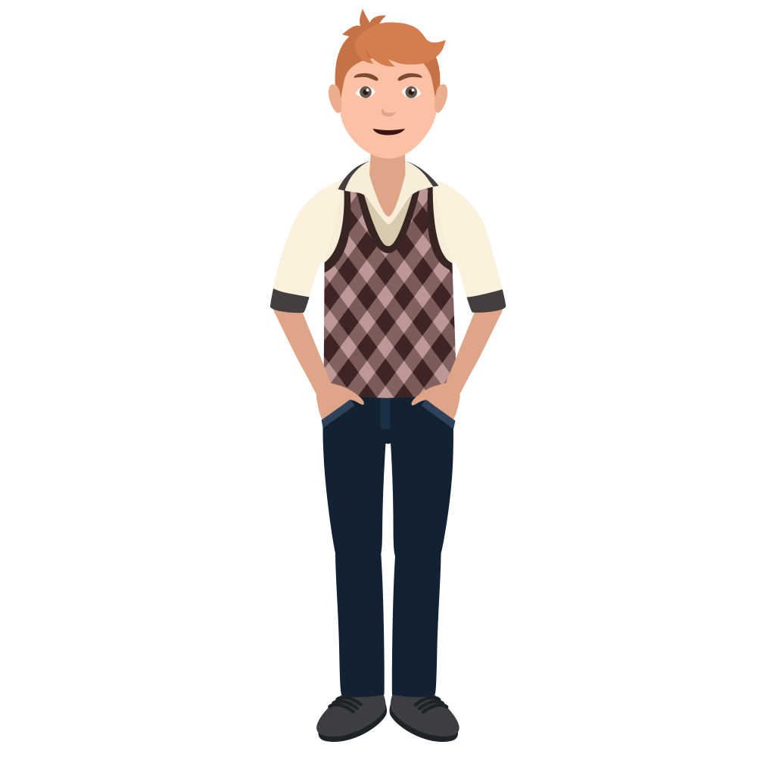
Продолжить путь
Вы ответили верно
Вернуться
Ключ у вас! Вперёд, к новым свершениям!
К языкам ООН относятся 6 языков.
6

Slide 8
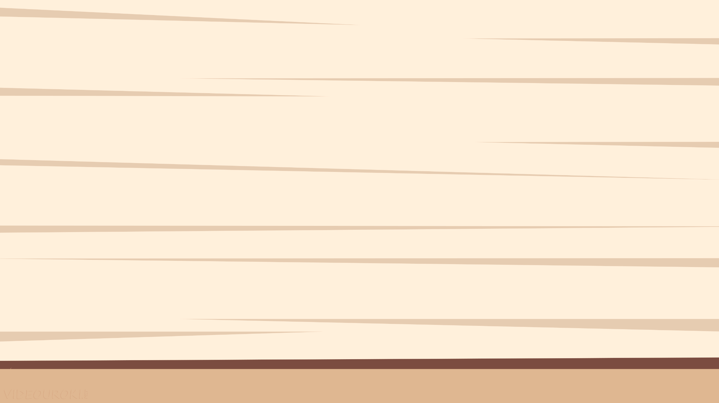
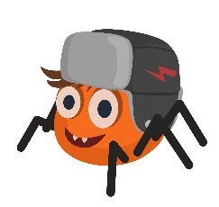
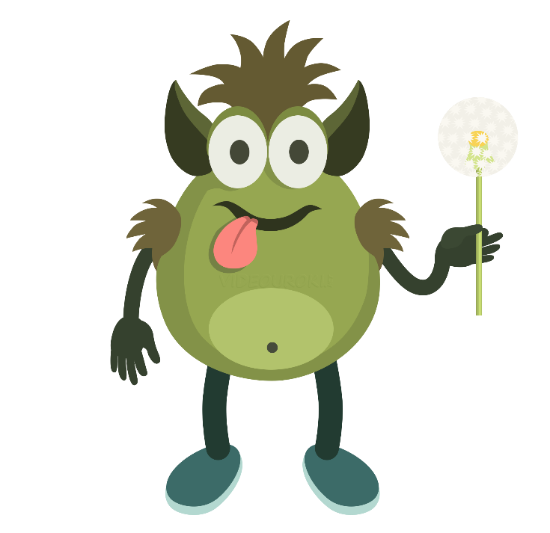
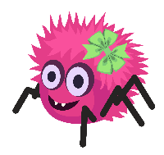
Избежать ответа
Вы ответили неверно
Вернуться к началу
Увы! Языков ООН на самом деле 6.
Чтобы сбежать от пауков, ответьте на вопрос стража!
Буквы ь и ъ когда-то обозначали звуки.
Да
3
9
Нет

Slide 9
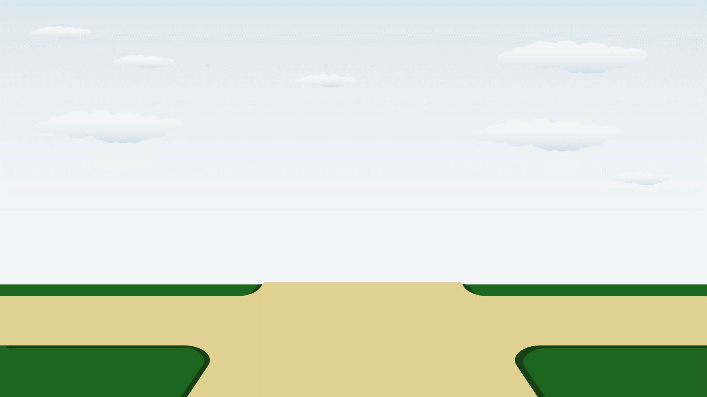

Уровень 3
Выберите направление! Для выбора ответа кликните по стрелке-указателю.
На нужном вам указателе написано, что происходит с количеством языков в современном мире.
Не изменяется
Уменьшается
Увеличивается

Slide 10
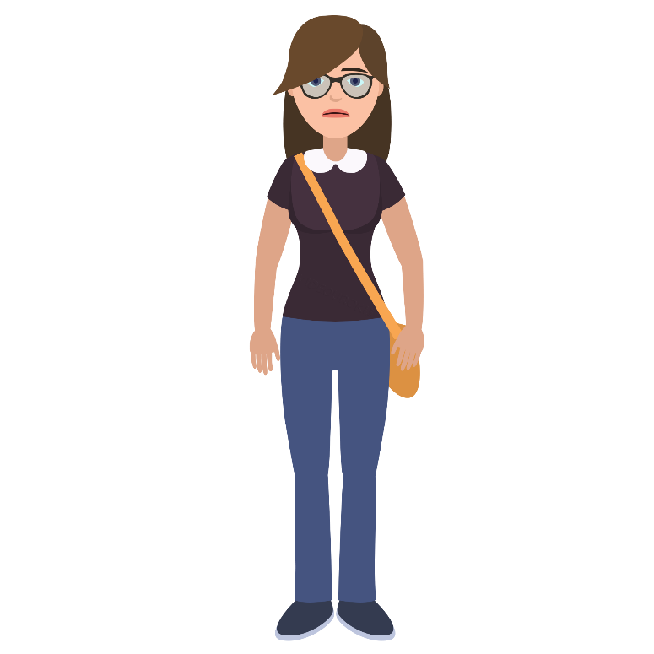
Продолжить путь
Вы ответили верно
Вернуться
Отлично! Вы выбрали верное направление! Вперёд!
Каждый год в мире пропадает несколько десятков языков.
Уменьшается

Slide 11
Избежать ответа
Вы ответили неверно
Вернуться к началу
Ой. Вы свернули не туда
и попали в подземелье,
потому что…
Чтобы выбраться, ответьте на вопрос стража!
Каждый год в мире пропадает несколько десятков языков.
Русский язык был создан искусственным путём?
Да
Нет

Slide 12
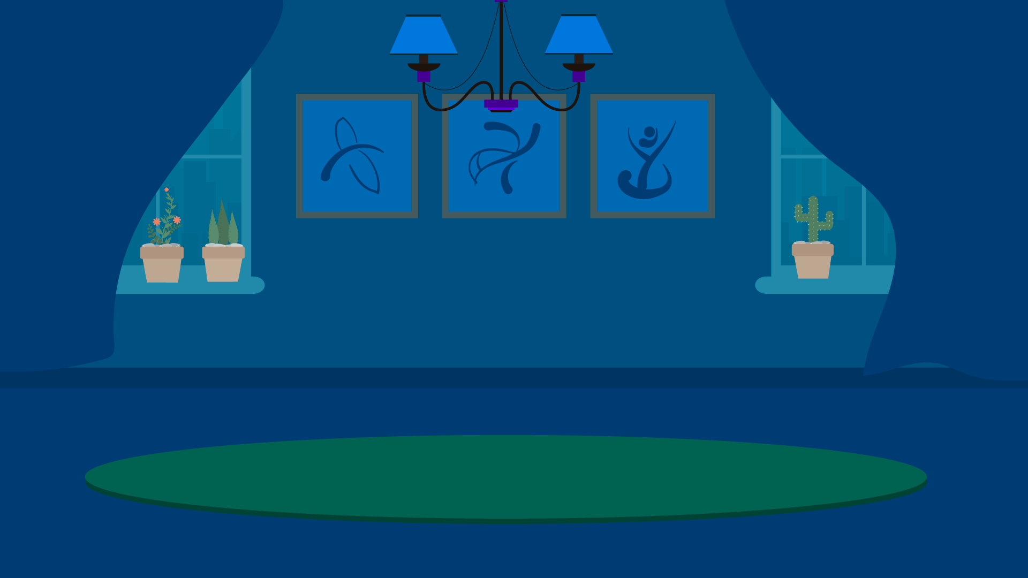

Уровень 4
Найдите карту! Для выбора ответа кликните по нужному свитку.
На нужном вам свитке написано название языка, на котором общается больше всего людей в мире.
Китайский
Английский
Индийский

Slide 13
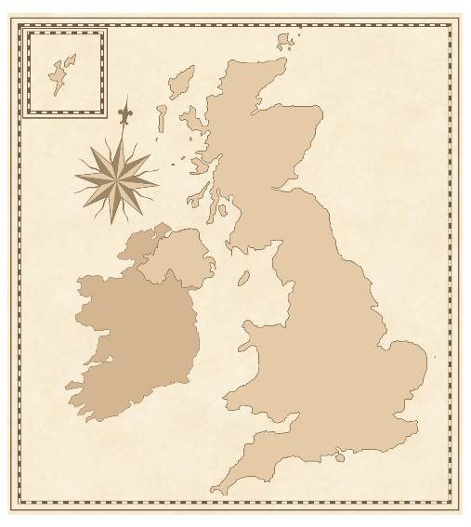

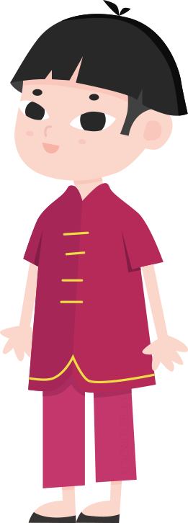
Продолжить путь
Вы ответили верно
Вернуться
Отлично! Теперь у вас есть карта, и вы можете продолжать!
Больше всего людей говорит именно на китайском языке (мандаринский диалект). Их более 880 миллионов!

Slide 14
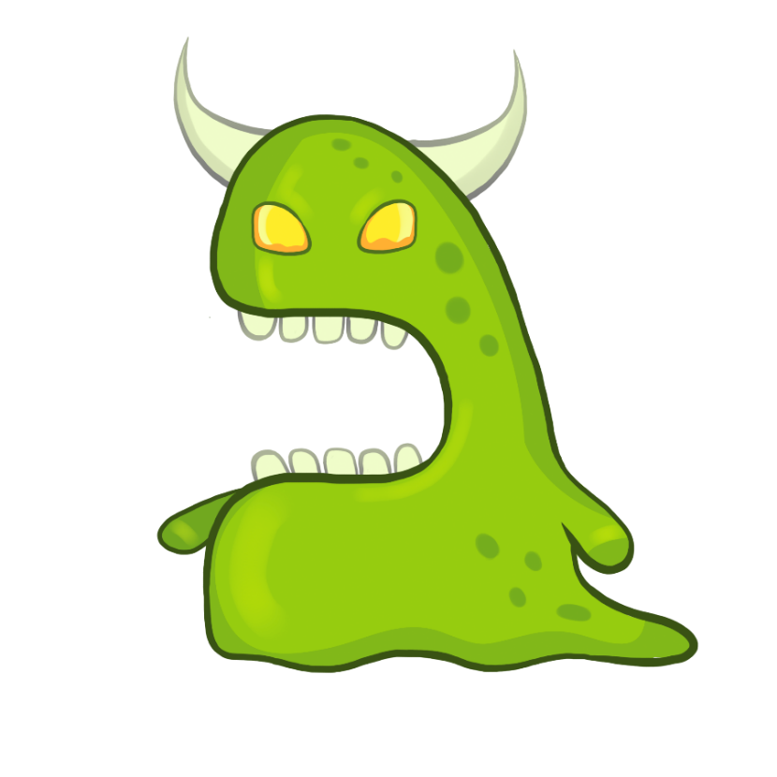
Избежать ответа
Вы ответили неверно
Вернуться к началу
Ой. У вас нет карты, и вы обречены блуждать в подземельях, потому что…
Чтобы выбраться, ответьте на вопрос стража!
Неологизмы – это слова, которые ограничены по территории употребления?
Английский – всего лишь третий язык по популярности.
А индийского языка вообще не существует.
Да
Нет

Slide 15

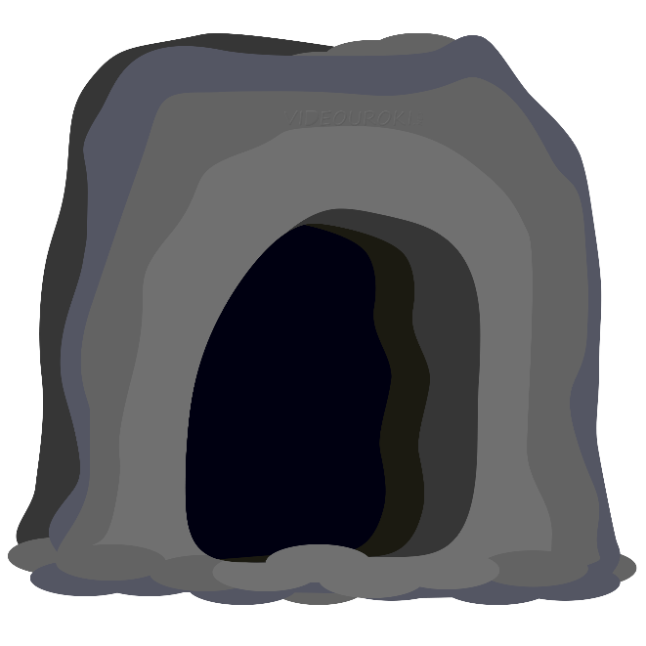

Уровень 5
Войдите в пещеру без ловушек! Для ответа кликните на указатель возле пещеры.
Нужная пещера обозначена особой буквой. В русском языке почти нет исконных слов, которые начинаются на эту букву!
И
Ф
М

Slide 16
Продолжить путь
Вы ответили верно
Вернуться
Замечательно! Можно продолжать путешествие!
Почти все слова на букву ф в русском языке заимствованные.
Ф

Slide 17
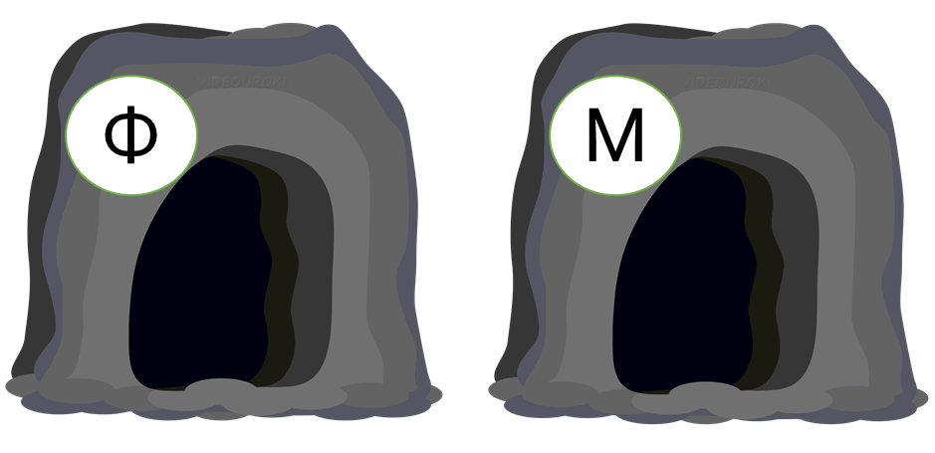
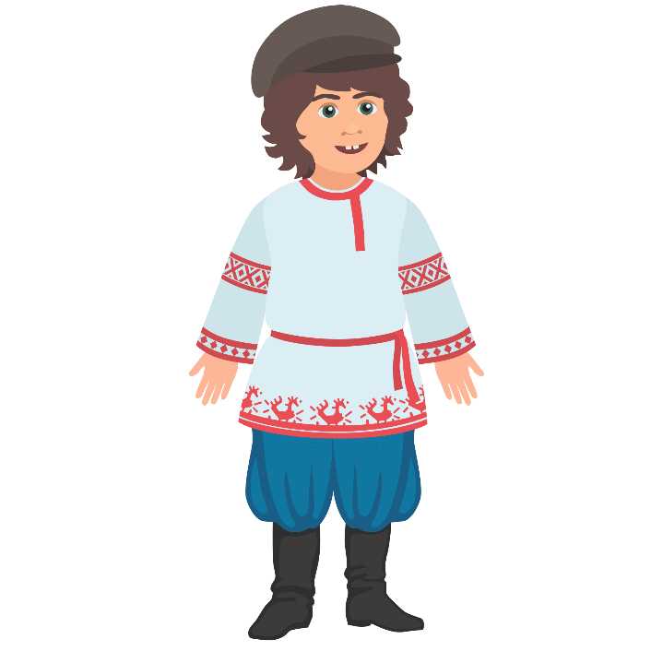
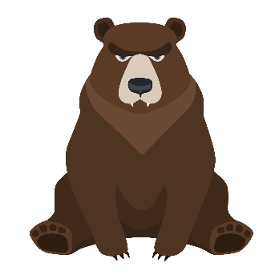
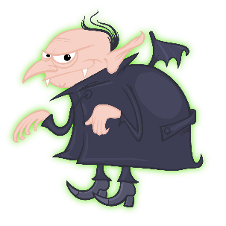
Избежать ответа
Вы ответили неверно
Вернуться к началу
Чтобы выбраться, ответьте на вопрос стража!
Увы! В русском языке достаточно много исконных слов на и или м: идти, мама.
Буква ё была введена в русский язык в 18 веке?
И
Да
Нет

Slide 18
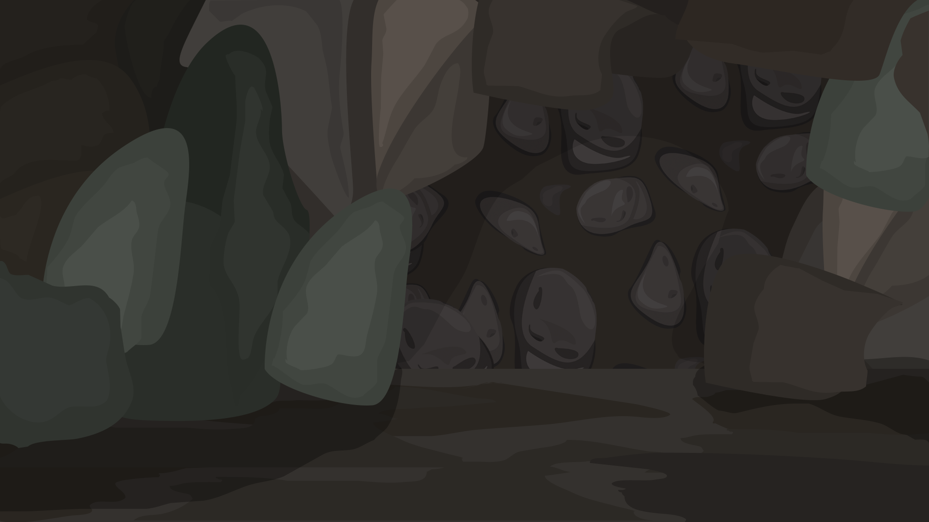
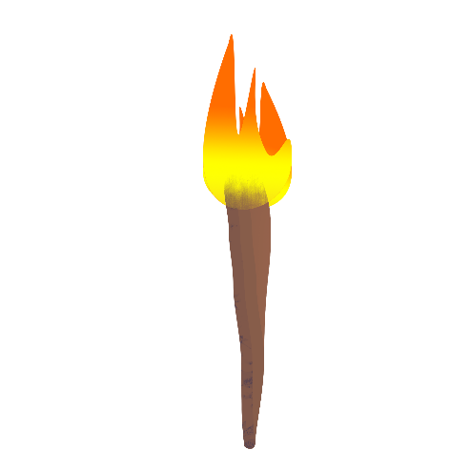
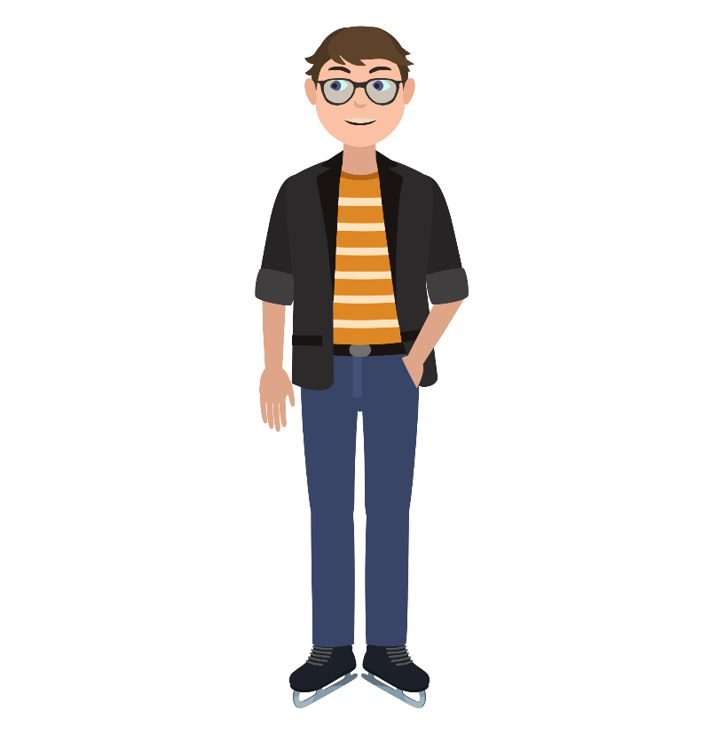
Уровень 6
Осветите пещеру! Для ответа нажмите на табличку под факелом.
Под нужным факелом написано название языка. Он не является языком общения в ООН.
Русский
Французский
Итальянский

Slide 19

Продолжить путь
Вы ответили верно
Вернуться
Верный ответ! Продолжайте путь со светом!
В Организации Объединённых Наций шесть официальных языков: английский, французский, арабский, китайский, испанский, русский.

Slide 20
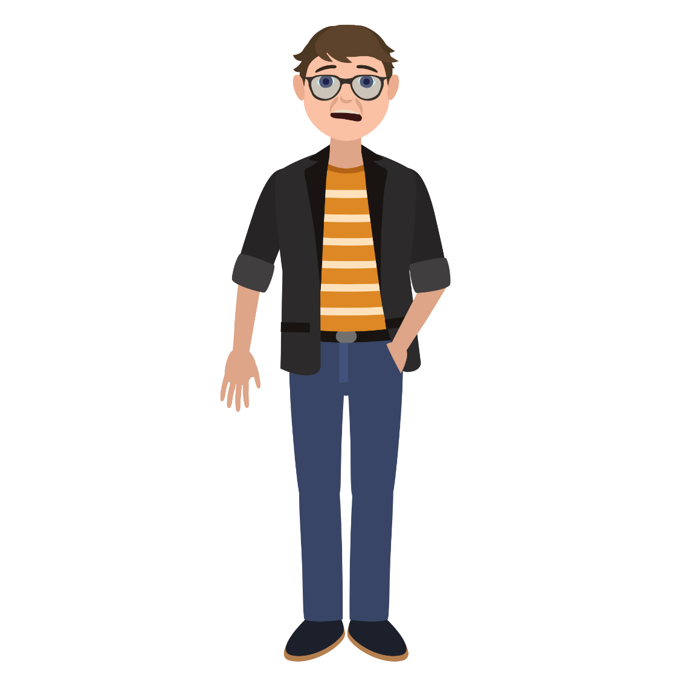
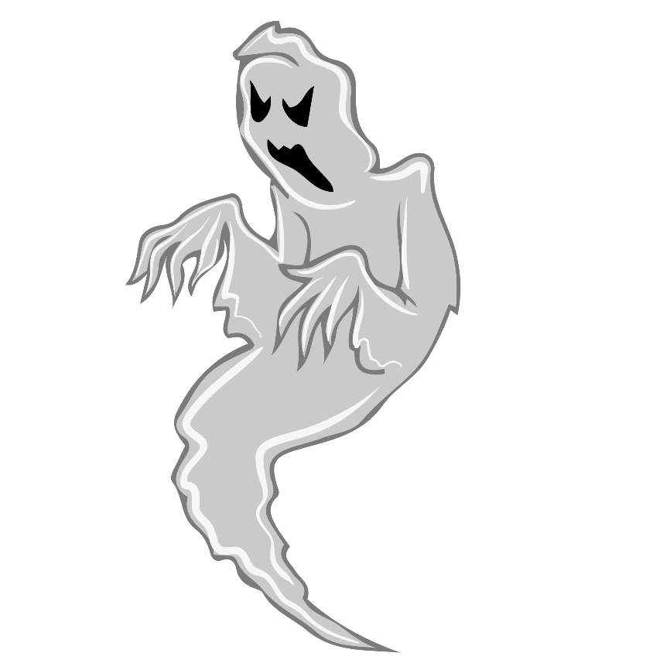
Избежать ответа
Вы ответили неверно
Вернуться к началу
Вам придётся побродить в темноте, потому что…
Чтобы выбраться, ответьте на вопрос стража!
Слово «сладкий» пришло к нам из старославянского языка.
В Организации Объединённых Наций шесть официальных языков: английский, французский, арабский, китайский, испанский, русский.
Да
Нет

Slide 21
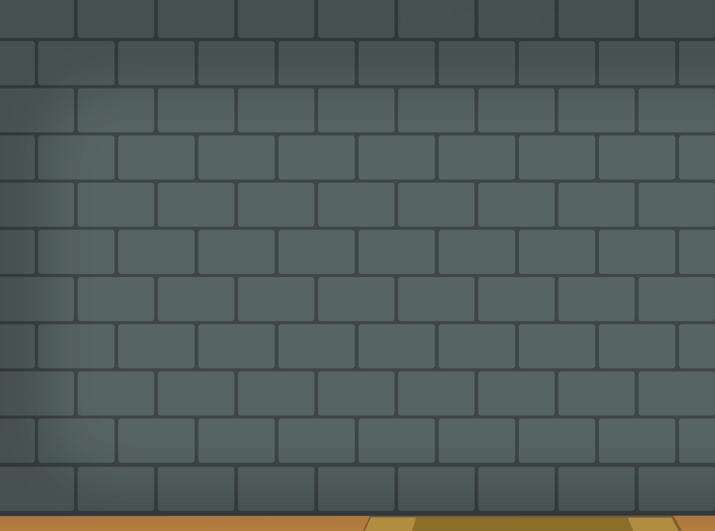
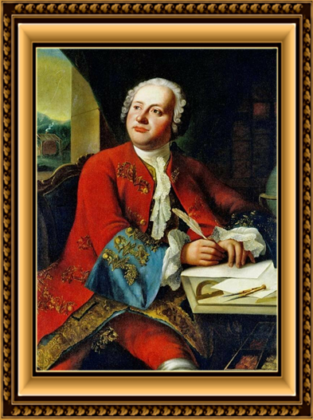
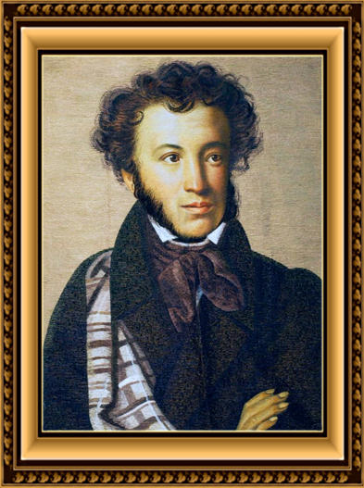
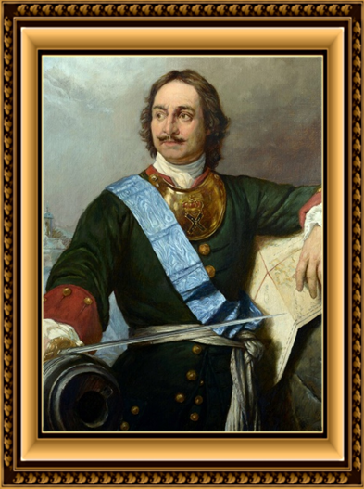
Уровень 7
Отыщите тайный ход! Он скрыт за портретом. Кликните, чтобы открыть!
На нужном портрете изображён человек, который начал эпоху современного русского языка.

Slide 22
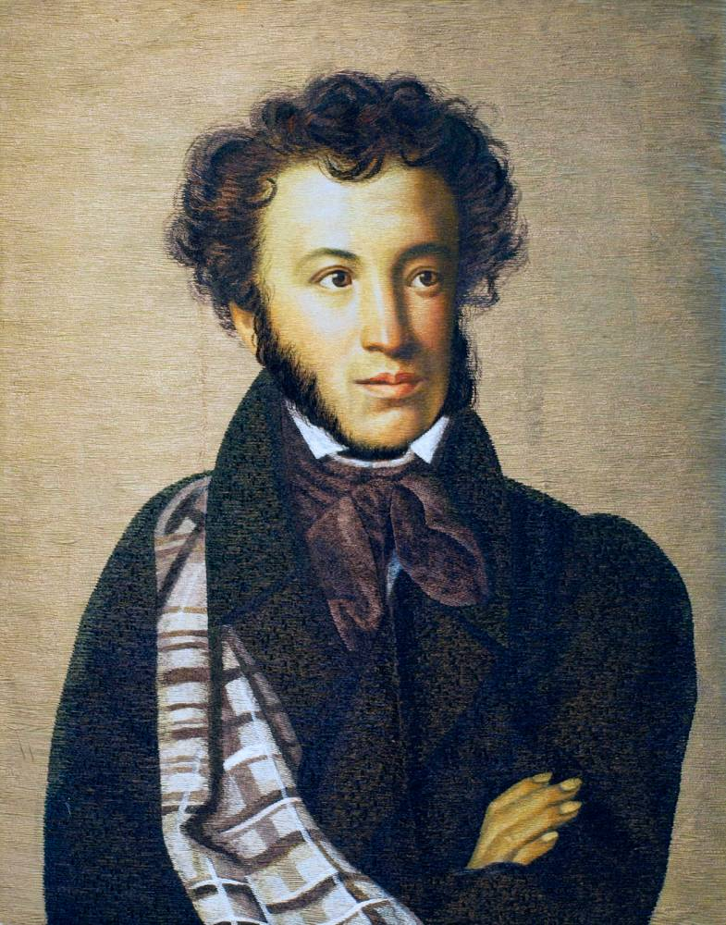
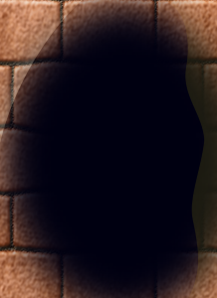
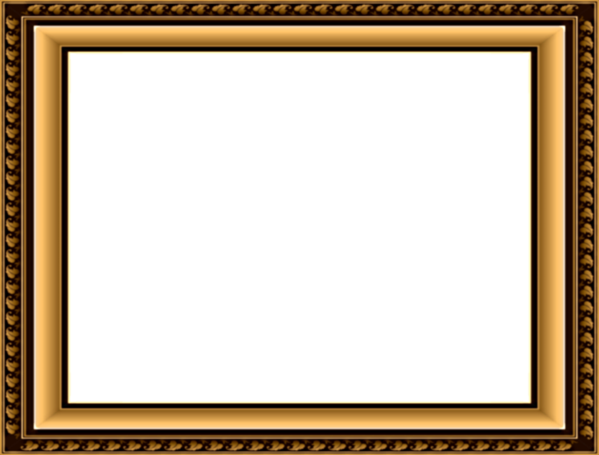
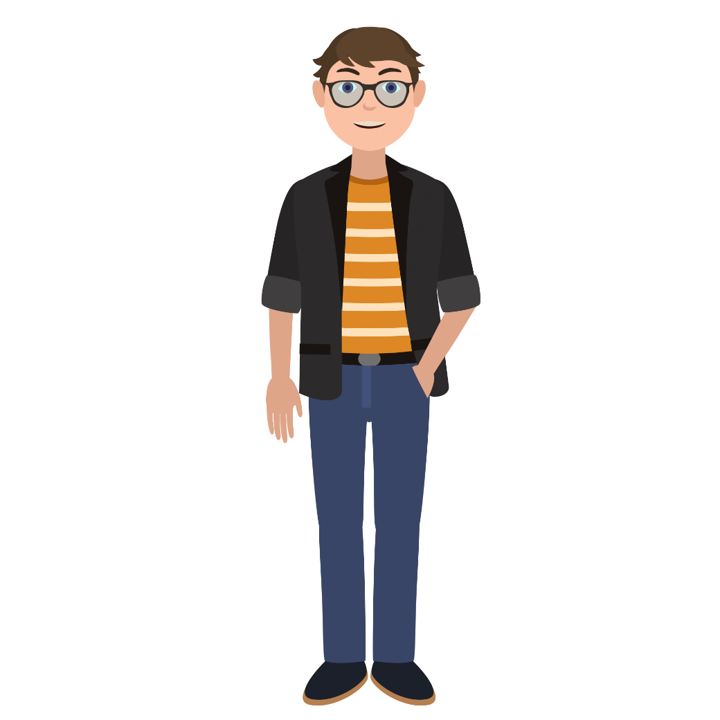
Продолжить путь
Вы ответили верно
Вернуться
Путь открыт! Можно продолжать!
Считается, что именно с творчества Пушкина начинается существование современного русского языка.

Slide 23
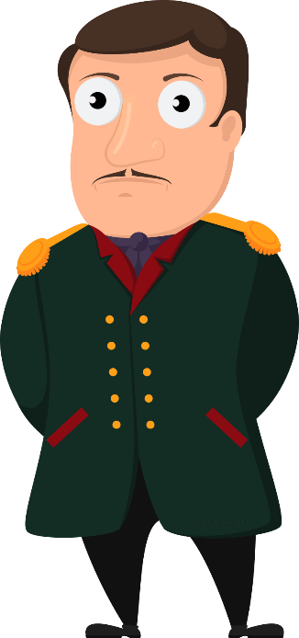
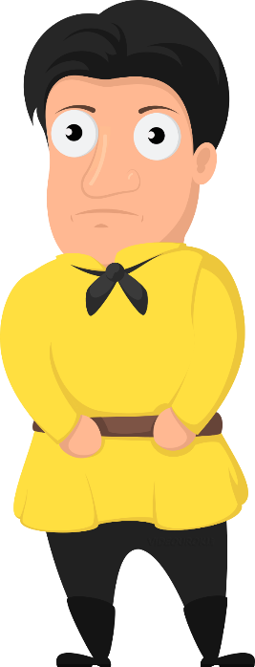
Избежать ответа
Вы ответили неверно
Вернуться к началу
Чтобы выбраться, выберите себе проводника, в который ввёл в свою поэзию огромное количество новых слов.
Увы! Перед вами глухая стена, потому что…
Считается, что именно с творчества Пушкина начинается существование современного русского языка.

Slide 24

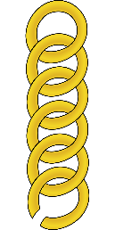
Уровень 8
Спасите страну! Чтобы разомкнуть цепь, кликните на название языка.
Чтобы забрать ключ, найдите ошибочную связь между страной и языком, которым в ней пользуются.
Бразилия
Австралия
Австрия
Бразильский
Английский
Немецкий

Slide 25

Продолжить путь
Вы ответили верно
Вернуться
Страна свободна и обрела свой язык! Можно двигаться дальше!
Бразильского языка не существует в природе. В Бразилии говорят на португальском языке.
Бразилия
Португальский

Slide 26

Избежать ответа
Вы ответили неверно
Вернуться к началу
О нет! Выбор неверный! И вы оказываетесь в подземелье, потому что…
Чтобы выбраться, подтвердите или опровергните утверждение стража!
Фразеологизмы и пословицы – это одно и то же.
В Австралии говорят
по-английски,
в Австрии –
по-немецки.
Бразильского языка не существует в природе.
В Бразилии говорят на португальском языке.
Да
Нет

Slide 27

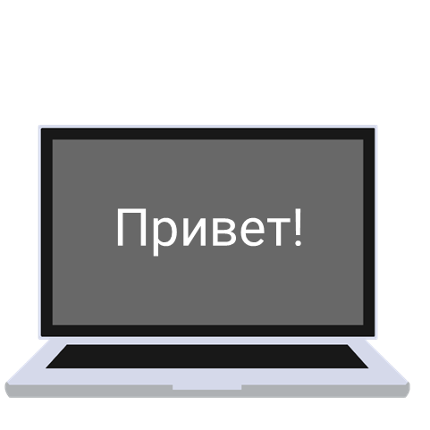


Уровень 9
Взломайте компьютерный код! Для выбора ответа кликните на ноутбук.
Приветствие на нужном мониторе написано на языке, который
является самым популярным при хранении данных в Интернете.
На этом языке хранится около 50% данных в Интернете!

Slide 28
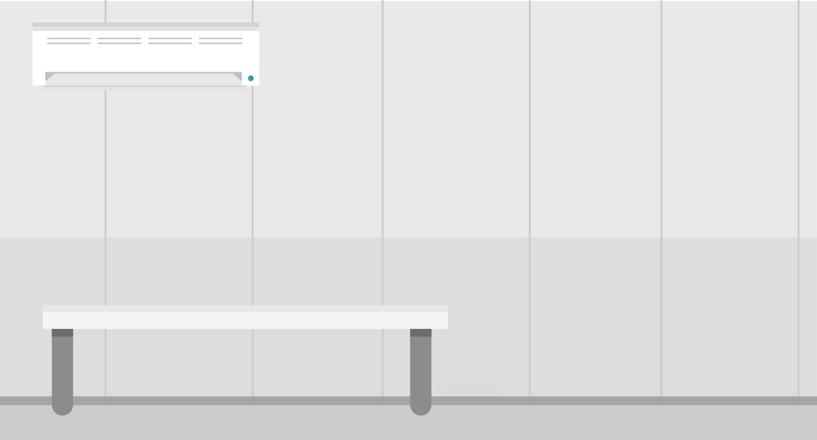


Продолжить путь
Вы ответили верно
Вернуться
Язык определён верно!
Данные в Интернете в основном хранятся на английском языке.
Hello!

Slide 29
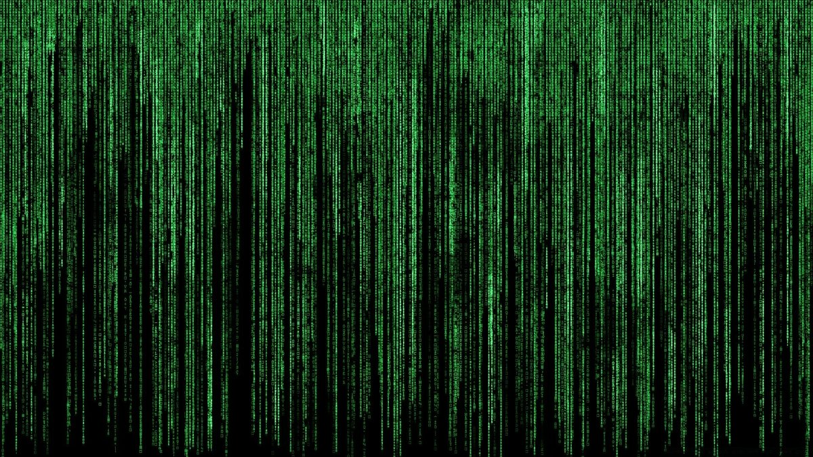
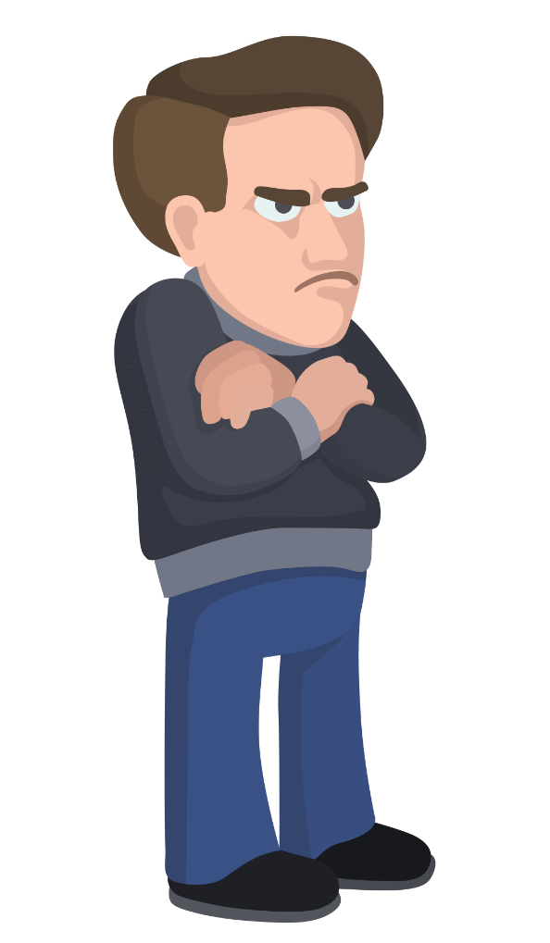

Избежать ответа
Вы ответили неверно
Вернуться к началу
О нет! Выбор неверный! И вы оказываетесь в злобной матрице, потому что…
Чтобы выбраться, подтвердите или опровергните утверждение стража!
Клавиатура – слово-историзм, обозначает устаревшее понятие.
Данные в Интернете в основном хранятся на английском языке.
Да
Нет

Slide 30
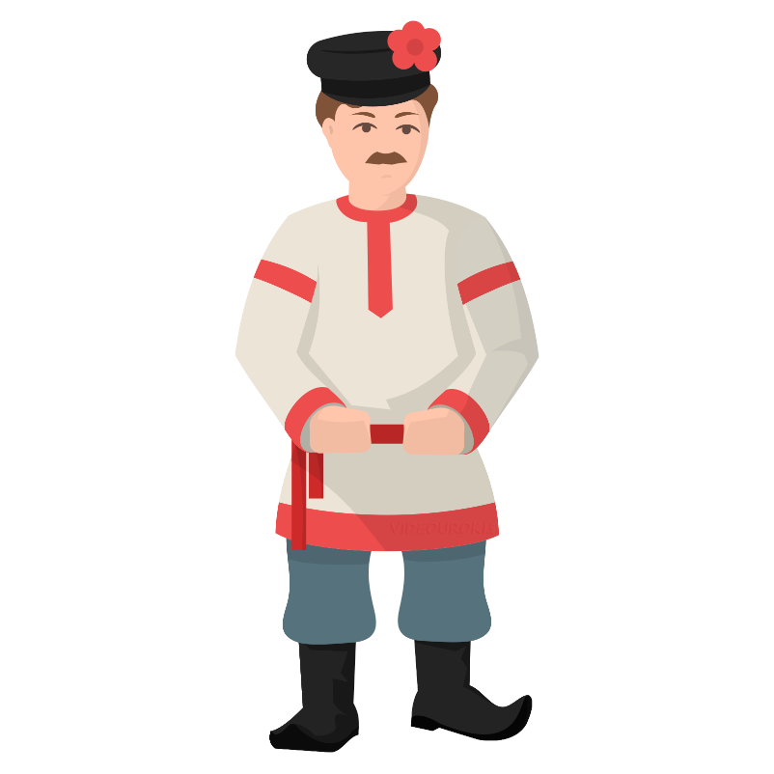
Уровень 10
Одолей стража-славянофила!
Страж предлагает заменить заимствованное слово словами, составленными из русских корней. Что это за слово?
пессимист
Да так говорить-то не
по-русски! Вот сказали бы про человека «самотник», ну или «себятник» – и всё понятно!
эгоист
себялюбец

Slide 31

Продолжить путь
Вы ответили верно
Вернуться
Славянофил повержен вашей эрудицией!
эгоист
Именно это слово предлагал заменить на «самотник» или «себятник» В. Даль.

Slide 32


Избежать ответа
Вы ответили неверно
Вернуться к началу
О нет! Выбор неверный! И вы оказываетесь в тереме славянофилов, потому что…
Чтобы выбраться, подтвердите или опровергните утверждение стража!
«Себятник», «самотник» - конечно же, замена для слова «эгоист». Пессимист предполагает что-то печальное, себялюбец и так составлено из исконно русских корней.
Часто мы заимствуем слова другой страны вместе с явлениями.
Да
Нет

Slide 33




Уровень 11
Пройди подземелье с языками-зомби!
Как известно, есть языки, на которых уже не общаются. Эти языки называются мёртвыми. Найдите язык, который мёртвым не является!

Slide 34


Продолжить путь
Вы ответили верно
Вернуться
Живой язык найден и готов указать вам путь!
Иврит был мёртвым языком, но теперь на нём опять общаются. Латынь, санскрит, старославянский – это всё мёртвые языки.
иврит

Slide 35



Избежать ответа
Вы ответили неверно
Вернуться к началу
О нет! Выбор неверный! И вы среди мёртвых языков, потому что…
Чтобы выбраться, подтвердите или опровергните утверждение стража!
Иврит был мёртвым языком, но теперь на нём опять общаются. Латынь, санскрит, старославянский – это всё мёртвые языки.
У русского и чешского языка есть общие корни. Оба этих языка – славянские.
Да
Нет

Slide 36


Уровень 12
Пройди морозную пустошь! Ответь на вопрос стража-эскимоса.
Страж предлагает заменить заимствованное слово словами, составленными из русских корней. Что это за слово?
снег
В нашем языке это слово не обозначается напрямую.
Зато есть около 20 слов, которые обозначают разновидности этого явления.
любовь
рыба

Slide 37
Продолжить путь
Вы ответили верно
Вернуться
Ответ найден, путь к чаше открыт!
У нас очень много снега, во всех его разновидностях. Поэтому мы используем это слово очень разнообразно.

Slide 38


Избежать ответа
Вы ответили неверно
Вернуться к началу
О нет! Выбор неверный! И вы
в раскалённой пустоши, потому что…
Чтобы выбраться, подтвердите или опровергните утверждение стража!
Именно снег в языке эскимосов имеет столько оттенков, потому что очень влияет на их жизнь.
Омонимы – это всегда многозначные слова.
Да
Нет

Slide 39


Закончить игру
Сыграть ещё раз
За знание языка!
Поздравляем! Вы завоевали Чашу Грамотности!
Ваши знания и эрудиция привели вас к победе! Так держать!

Slide 40

Закончить игру
Увы! Вы свернули не туда!
Но не грустите,
чаша где-то поблизости!
Сыграть ещё раз
Не сдавайтесь и попробуйте ещё раз!

Slide 41
Молодцы!

